Slide 2
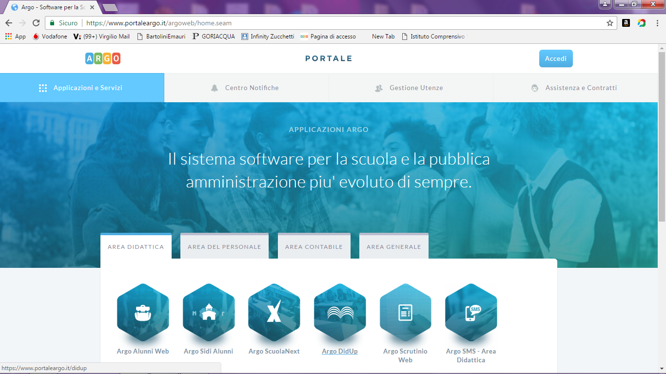
ACCESSO
CLICCARE

Slide 3
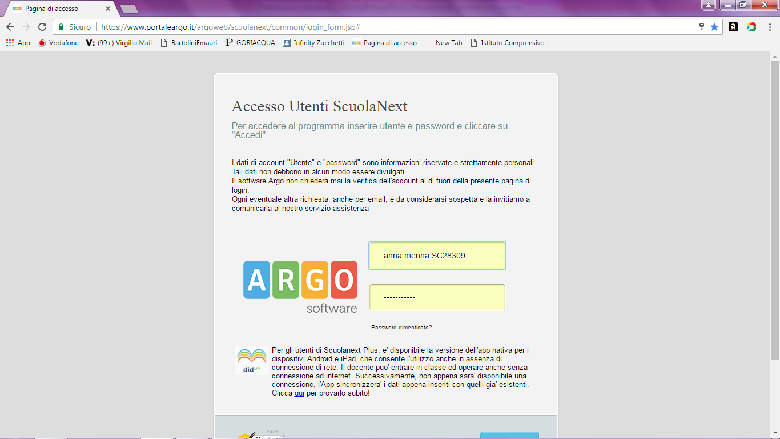
NOME UTENTE
PASSWORD

Slide 4
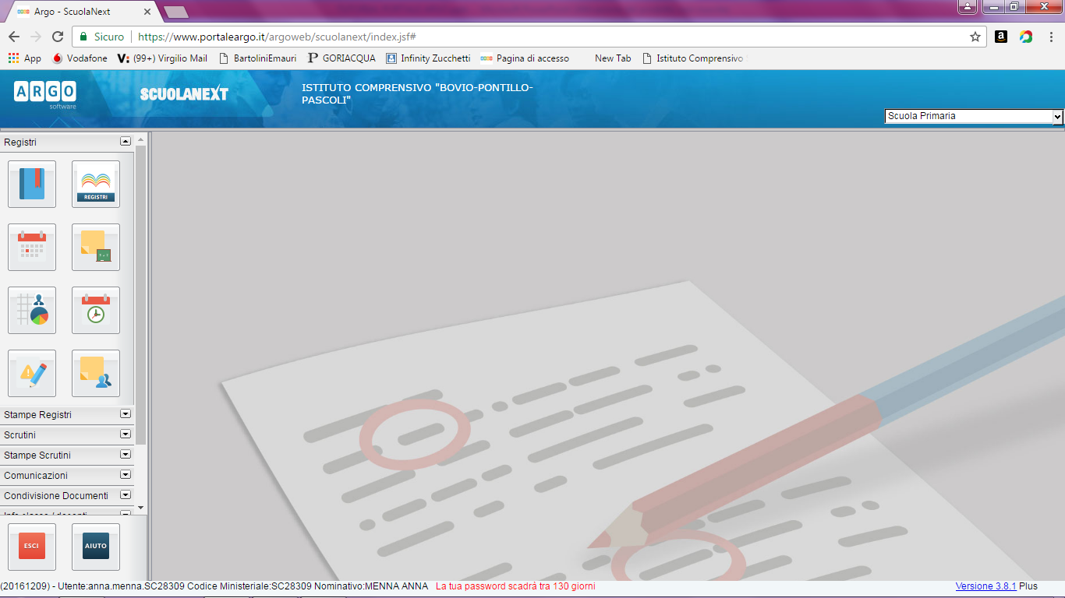
La prima operazione da fare è caricare l’orario del docente su Didup:
Cliccare sull’icona indicata

Slide 5
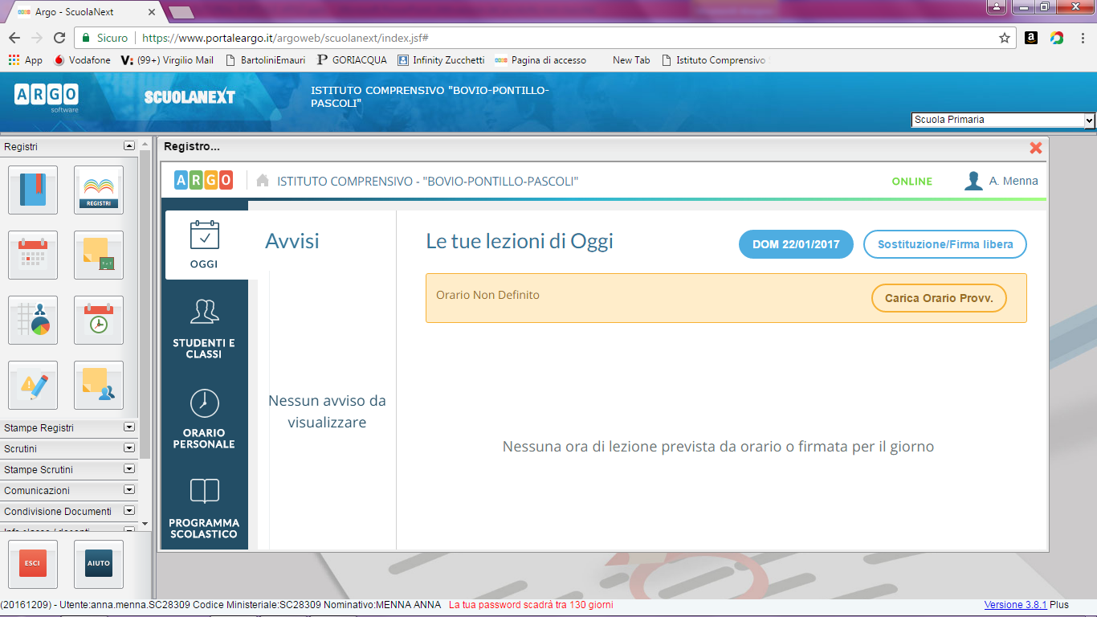
Cliccare sull’icona indicata

Slide 6
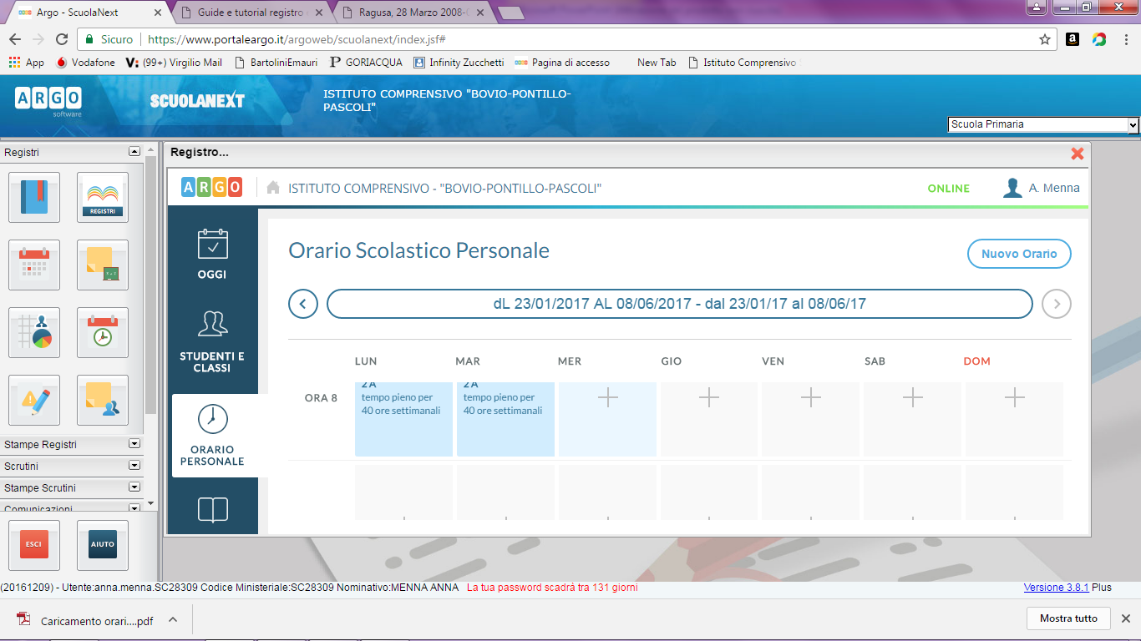
Cliccare sull’icona indicata

Slide 7
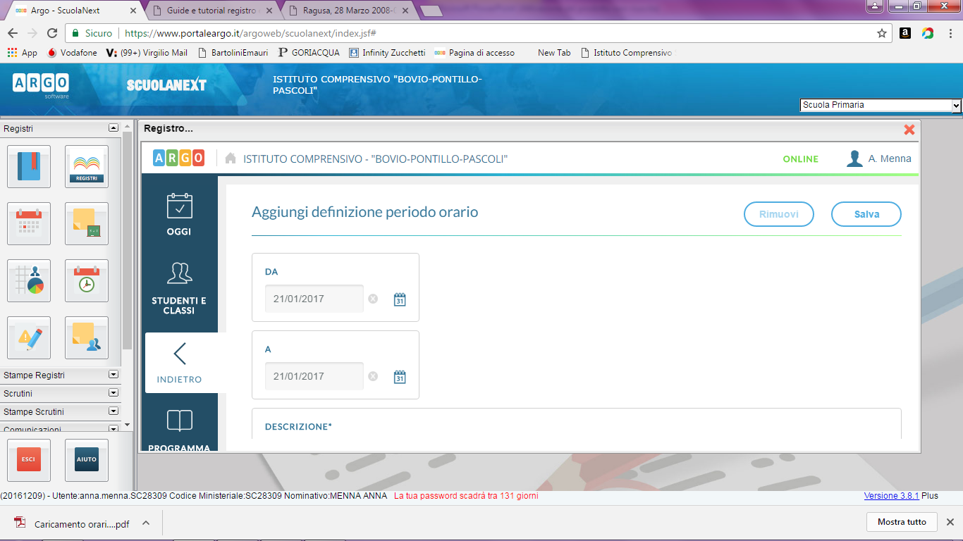
A questo punto, se non è mai stato inserito un orario, si presenta la finestra seguente
Cliccare su Salva
Inserire nelle caselle indicate:
Data inizio
Data fine
Descrizione

Slide 8
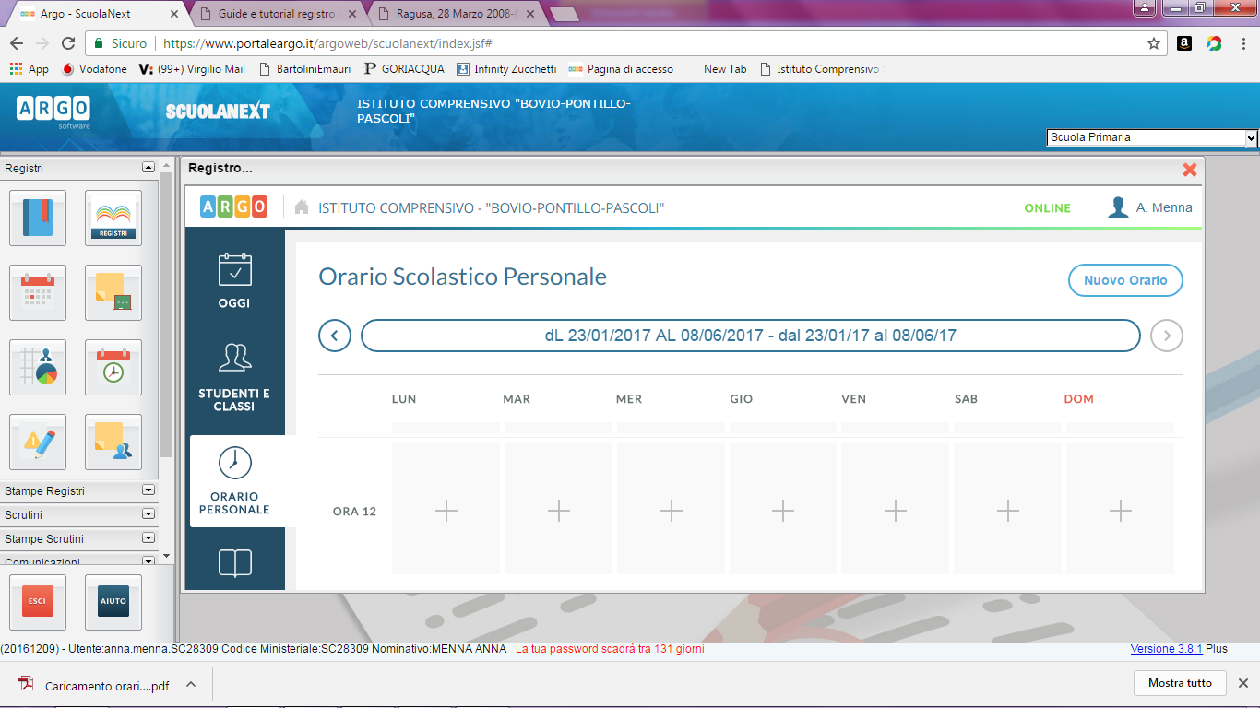
Cliccare in corrispondenza del giorno e dell’ora che si desidera inserire
E’ comunque possibile creare più orari nel corso dell’anno scolastico purché le date non si sovrappongano

Slide 9
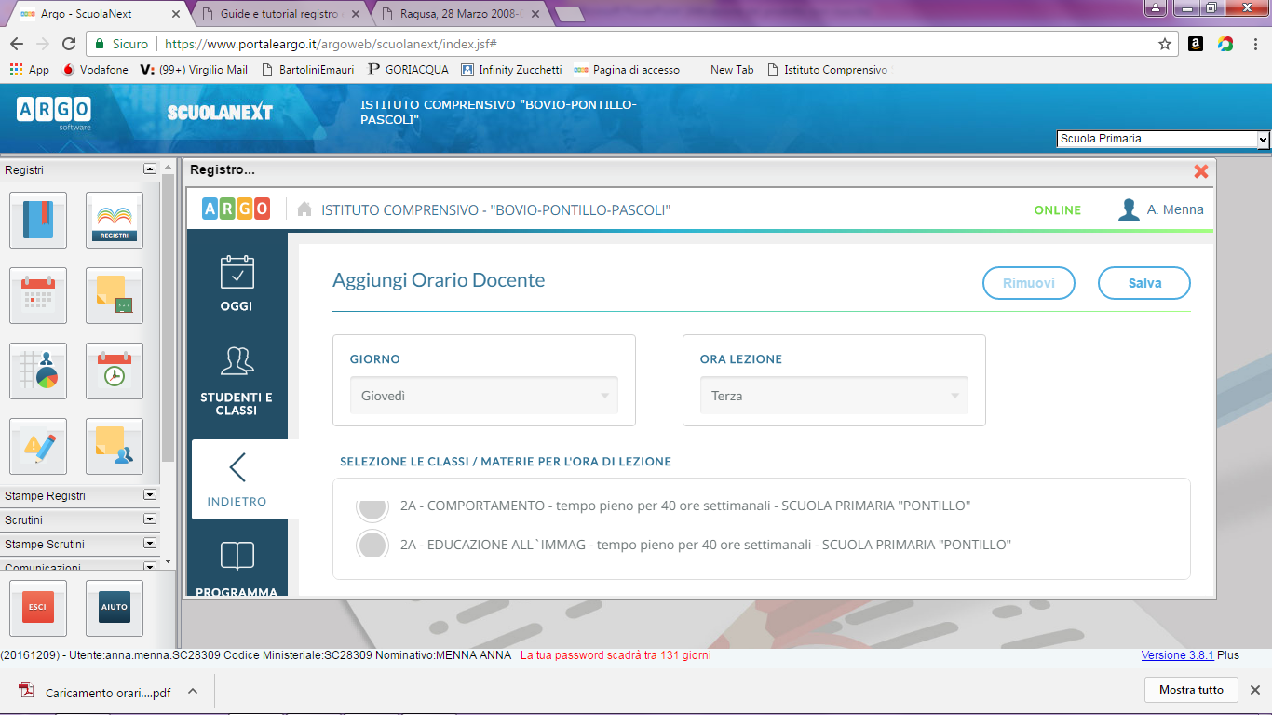
Cliccare sul cerchio, come indicato dalla freccia, in corrispondenza dell’ora e del giorno per scegliere la classe e la materia. Verranno mostrate le classi e materie del docente, associate dalla segreteria.

Slide 10
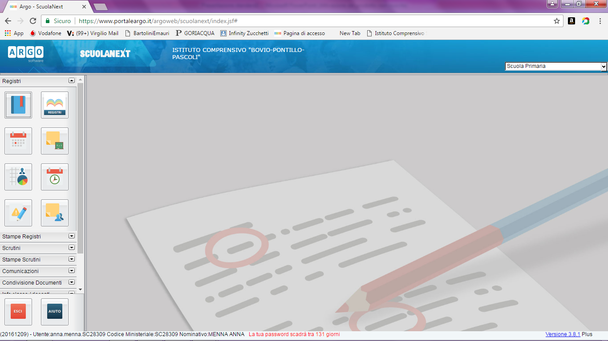
Accesso al registro del Professore
Cliccare per accedere al registro
Cliccare sulla freccetta e selezionare l’ordine di scuola di appartenenza

Slide 11
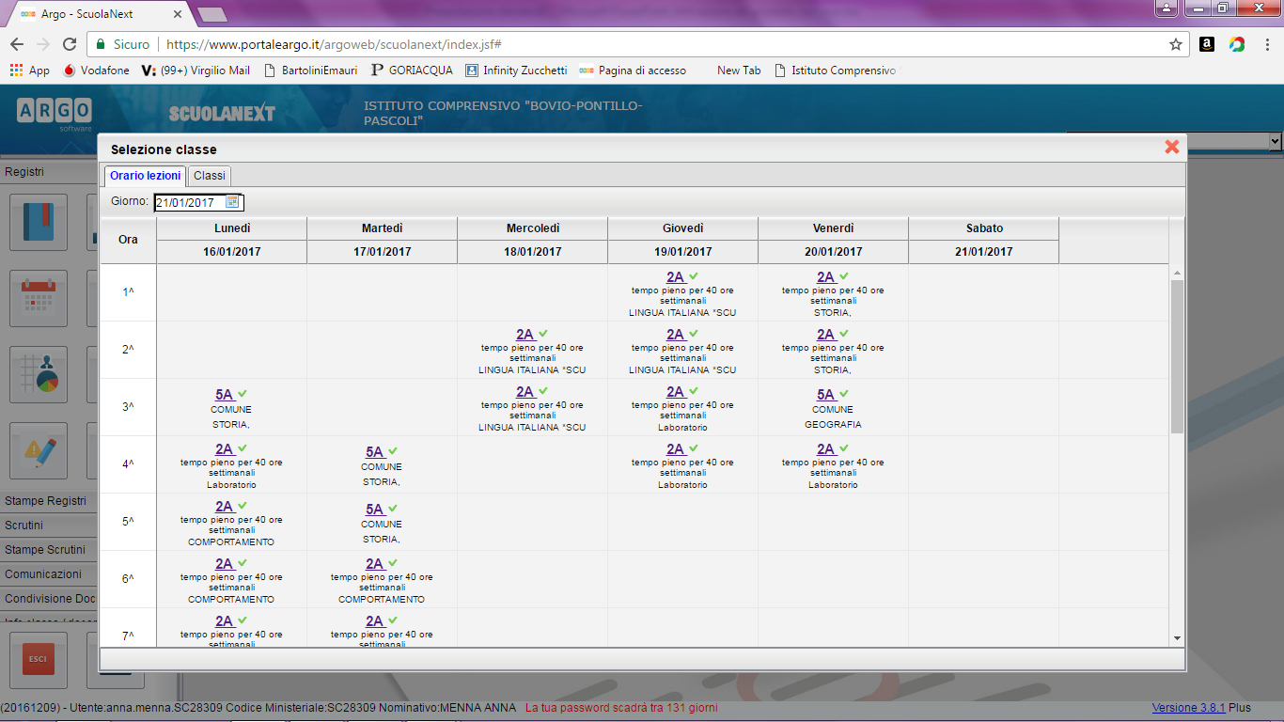
Selezionare la classe desiderata

Slide 12
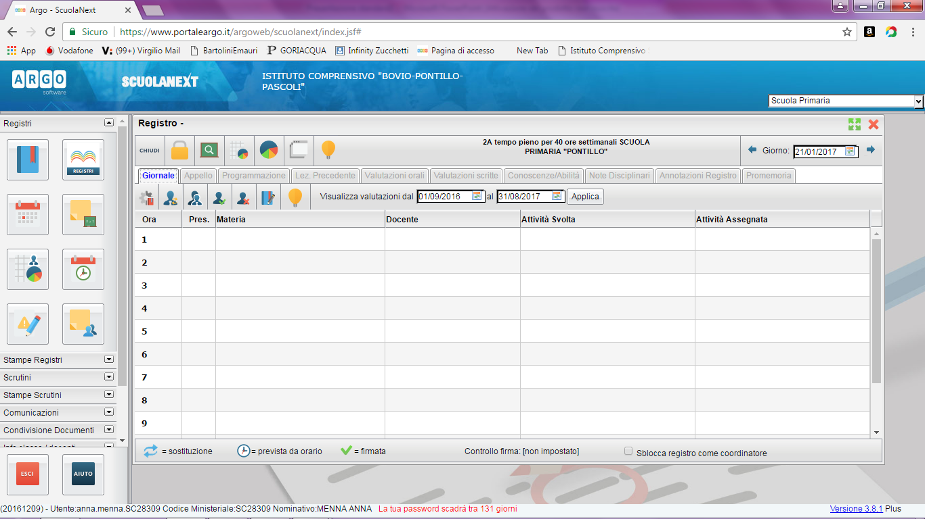
Selezionare una riga in corrispondenza dell’ora.
2) Cliccare sulla 1^ icona in alto a sinistra per selezionare la disciplina.

Slide 13
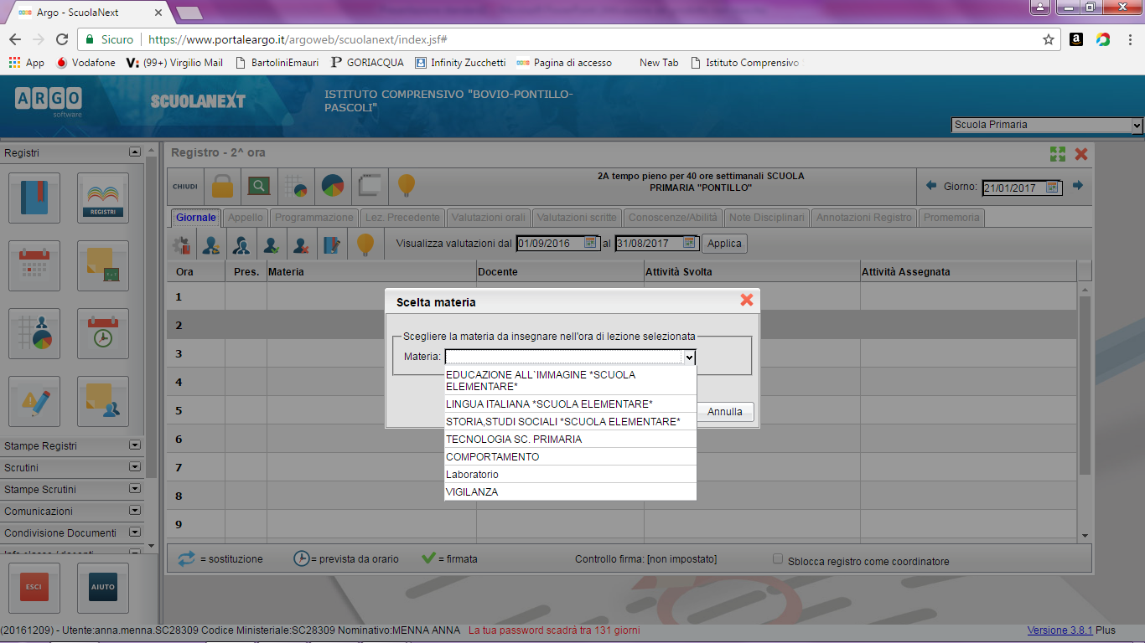
Apparirà una finestra come questa dove si sceglierà la disciplina

Slide 14
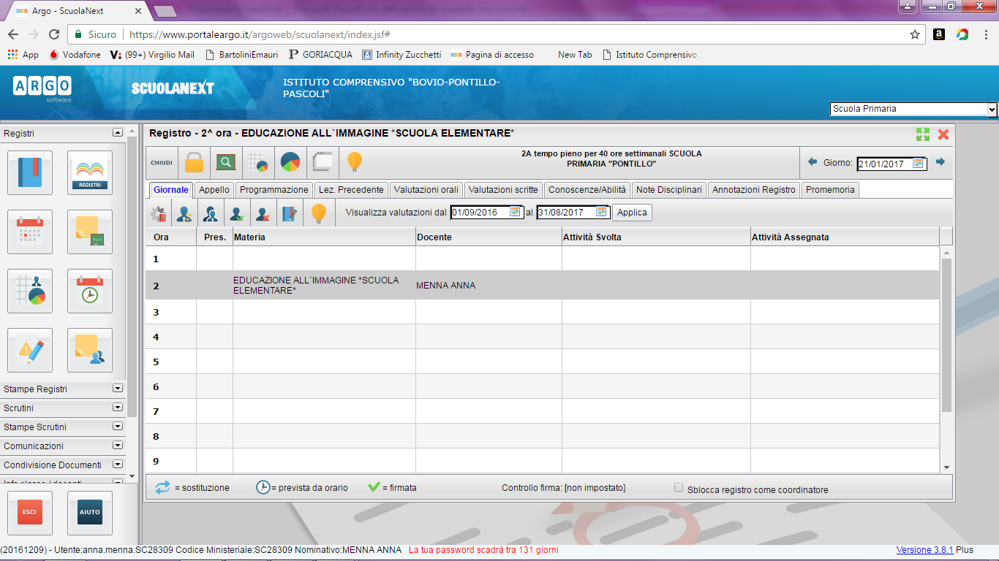
Scelta la disciplina, non resta che firmare . La firma si mette cliccando il quarto comando da sinistra.
Ovviamente per fare ciò la riga deve essere selezionata.
Cliccare due volte sulla riga selezionata per inserire l’attività

Slide 15
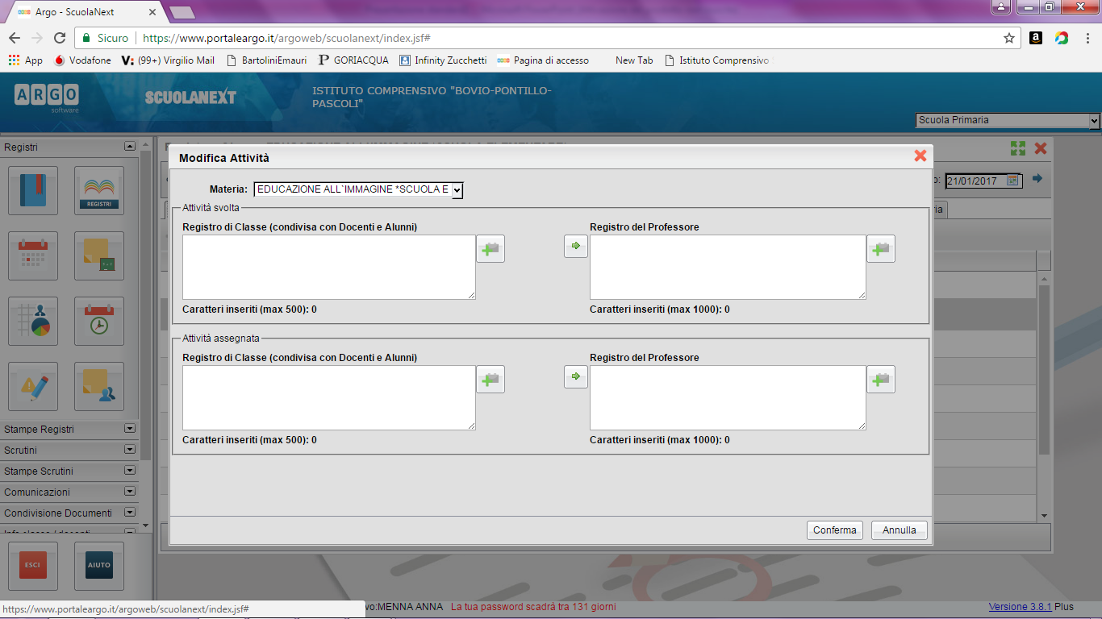
Nel riquadro corrispondente inserire l’attività
Cliccare sulla freccia verde indicata, per riportare nel registro del professore l’attività .
Cliccare sul tasto Conferma

Slide 16
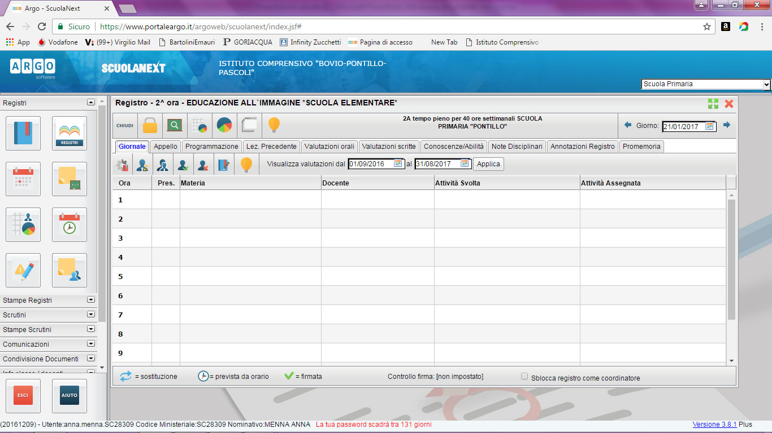
Compresenza e sostituzione
Per le compresenze , occorre evidenziare l’ora in cui si effettua la compresenza, scegliere la disciplina , e firmarla. Per la compresenza si clicca il terzo pulsante.
Invece per la sostituzione è il secondo pulsante. In questo caso apparirà una finestra dove si sceglierà il docente da sostituire e la materia. Anche questa va firmata .
Nel caso in cui bisogna cancellare una materia , si selezione e si clicca sul quinto pulsante o il sesto che sostituisce l’attività.

Slide 17
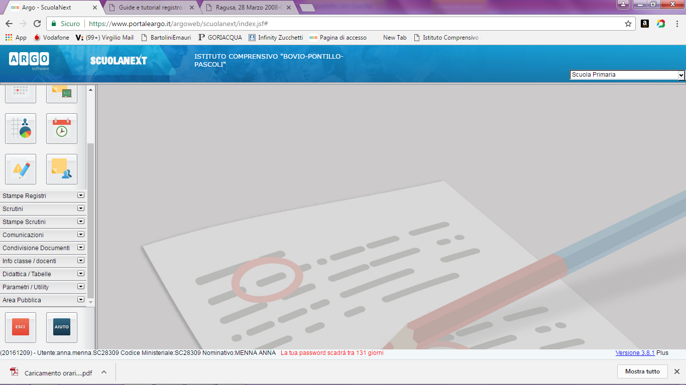
INSERIMENTO CONOSCENZE E ABILITA’
Per caricare le conoscenze, in modo che i docenti possano gestire il registro delle Conoscenze Abilità, accedere a Scuolanext con le credenziali di SUPERVISOR o PRESIDE. Dal menù verticale selezionare Didattica/Tabelle -> Gestione Conoscenze

Slide 18
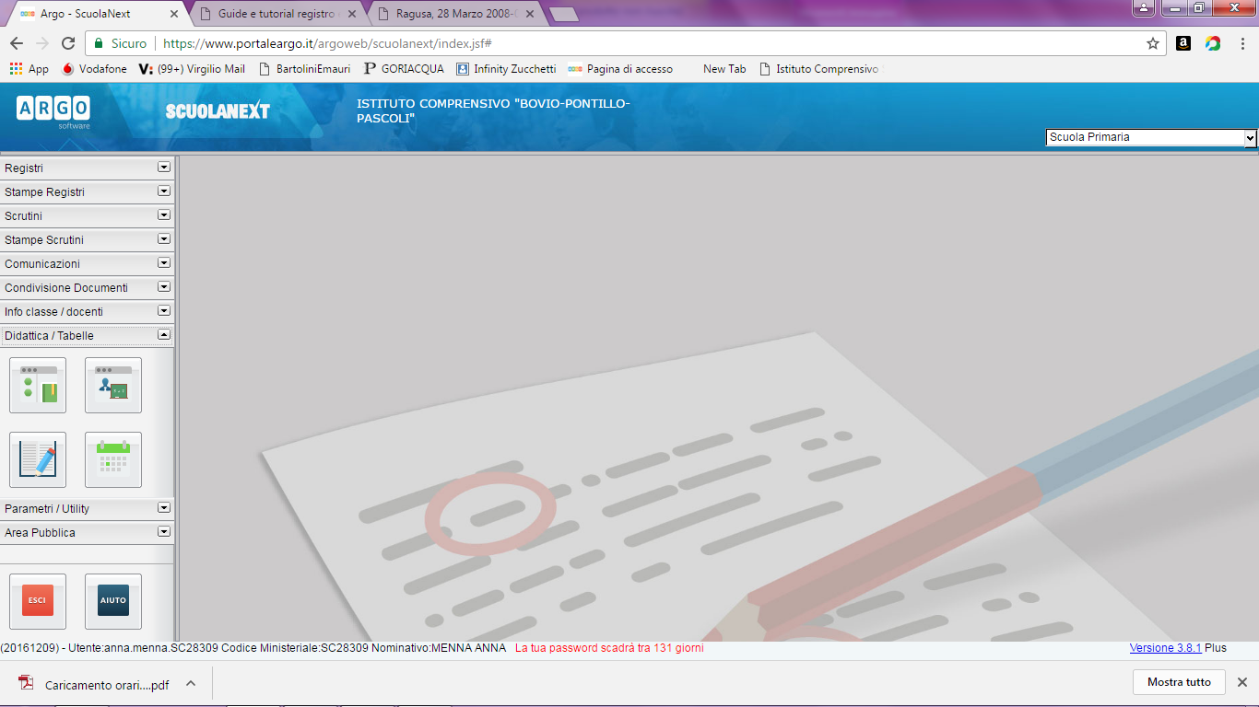
Gestione conoscenze

Slide 19
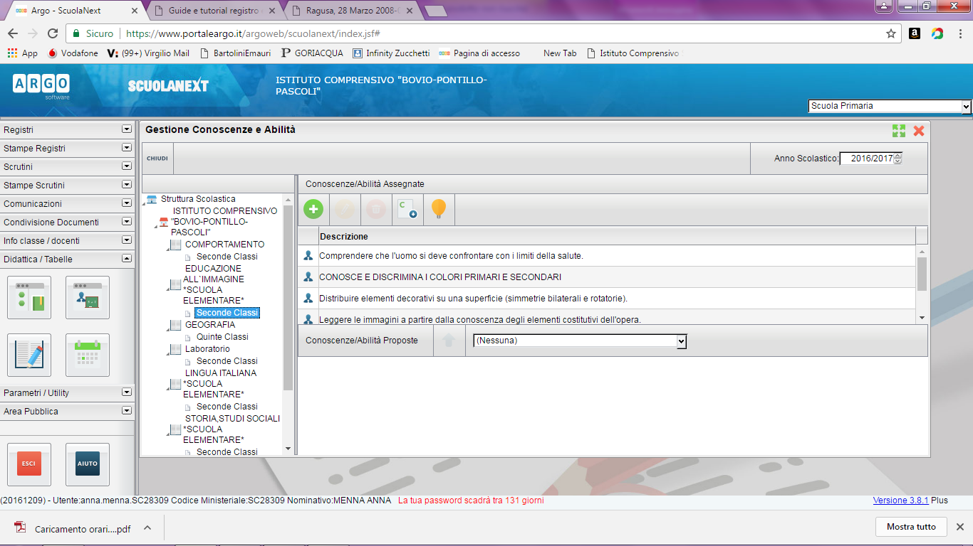
Inserisci Conoscenza/Abilità
Viene visualizzata la finestra con a sinistra la struttura della scuola con materie e classi e a destra le Conoscenze/Abilità.
E’ possibile caricare le conoscenze manualmente una ad una selezionando la classe in corrispondenza della materia e selezionando l’icona

Slide 20
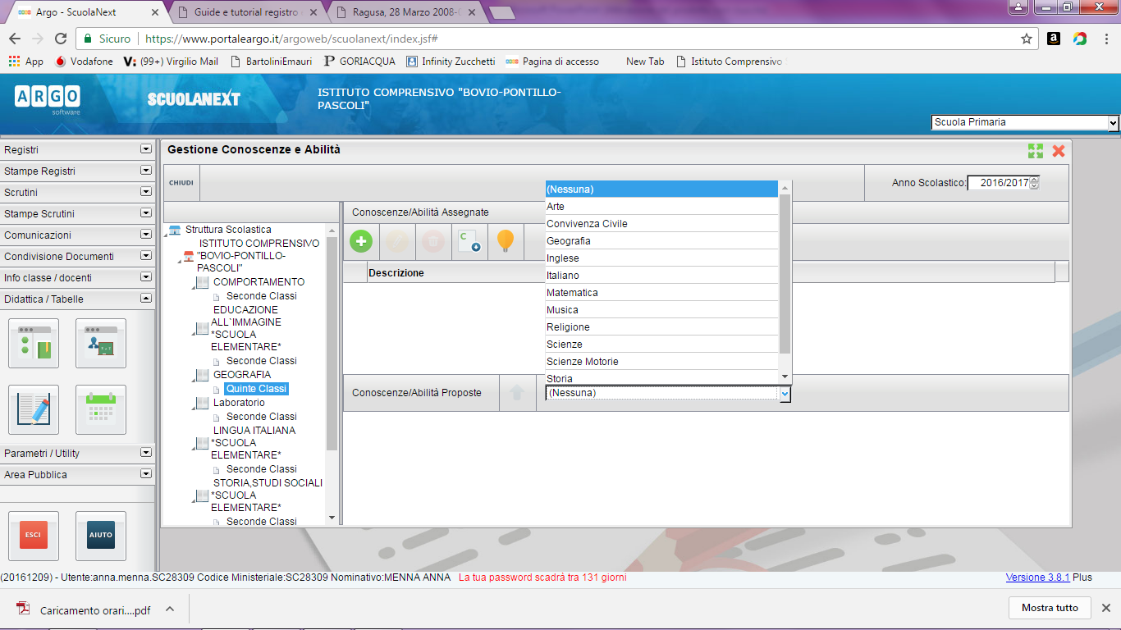
Vengono visualizzate nella parte bassa tutte le Conoscenze/Abilita proposte da Argo. Selezionare una ad una quelle desiderate e cliccare sull’icona per assegnarle alle classi. Completato il passaggio verranno riportate nella parte alta

Slide 21
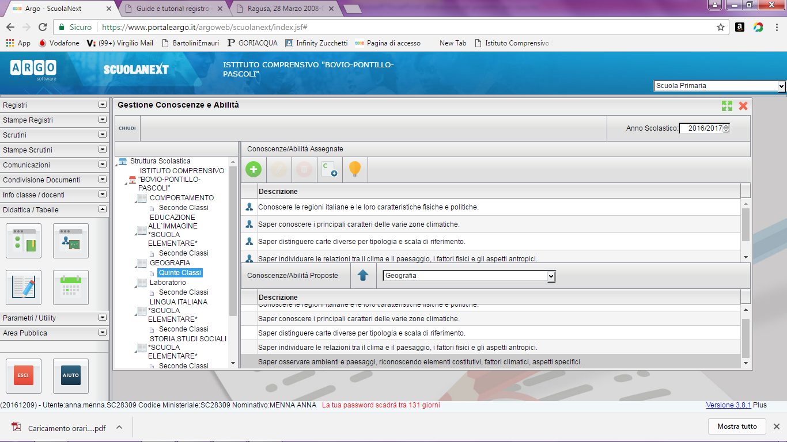
Ripetere lo stesso passaggio su tutte le classi/materie

Slide 22
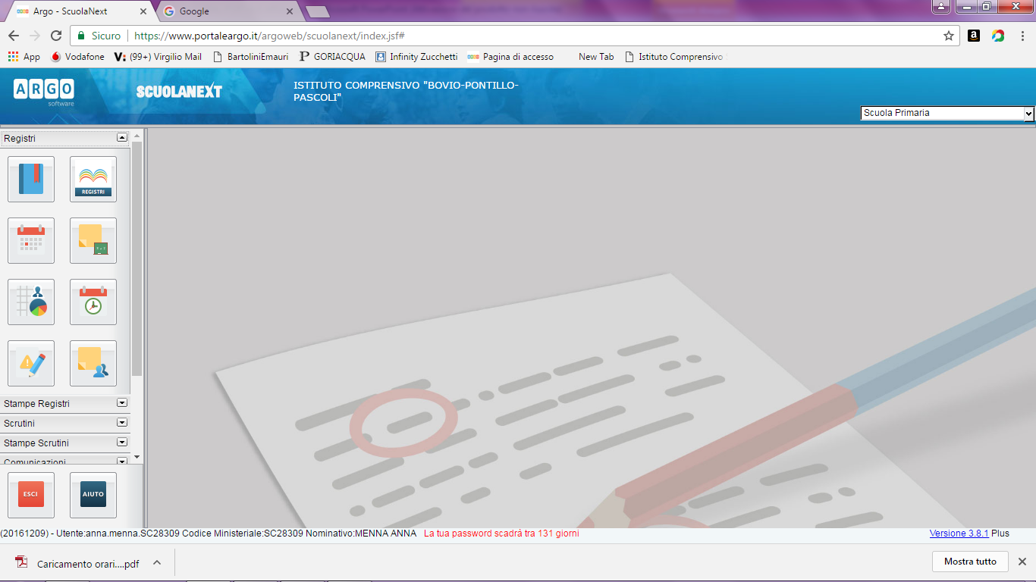
SCRUTINI

Slide 23
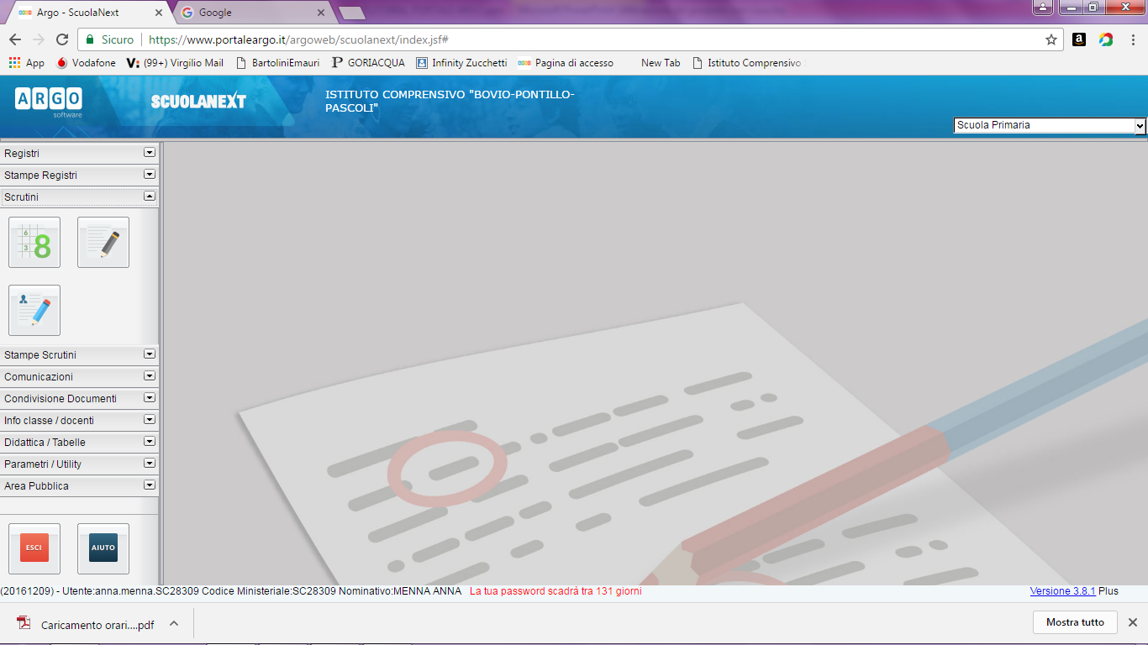

Slide 24
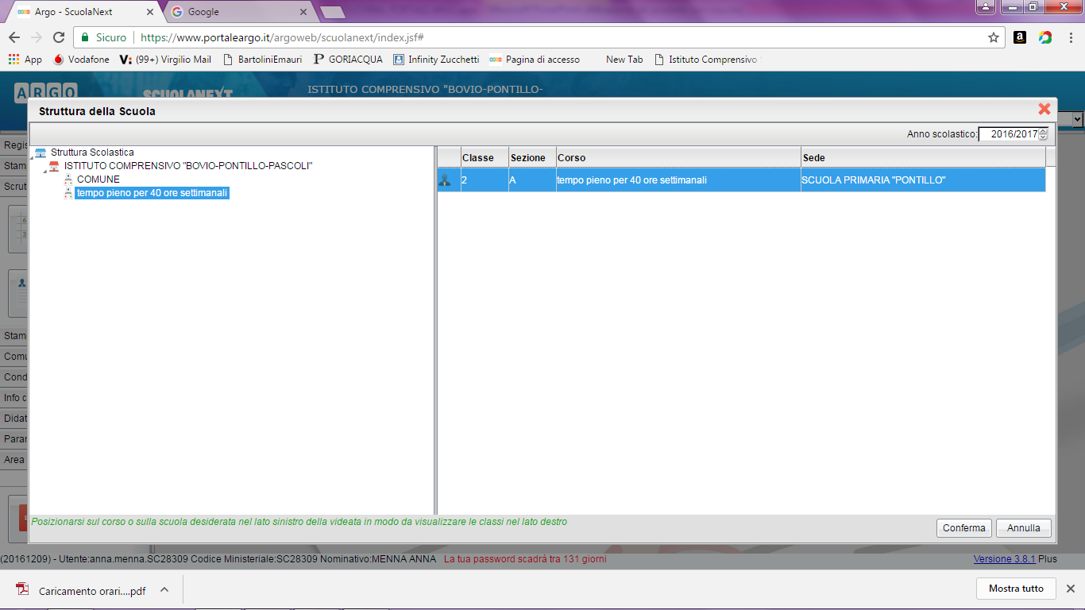
1
2
3

Slide 25
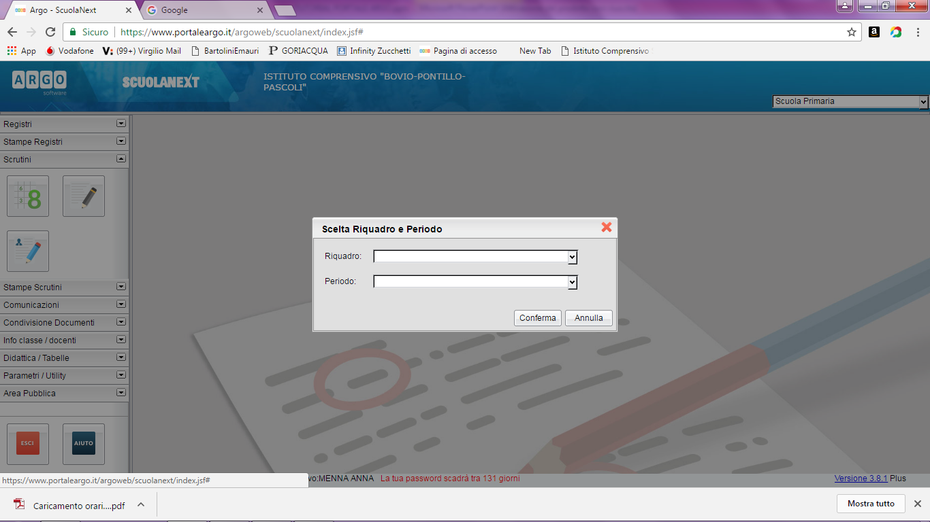

Slide 26
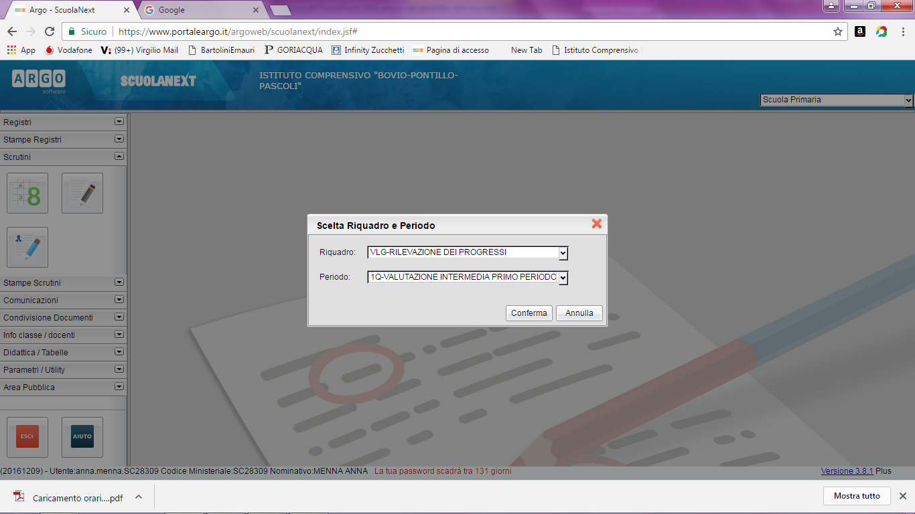

Slide 27
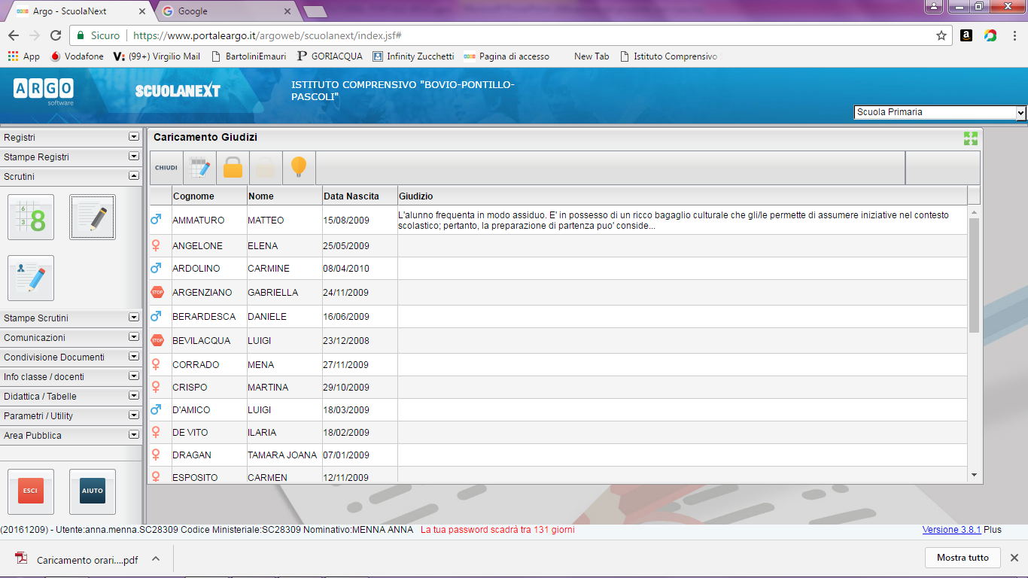
Portarsi col cursore nella riga dell’alunno che si deve scrutinare e cliccare due volte

Slide 28
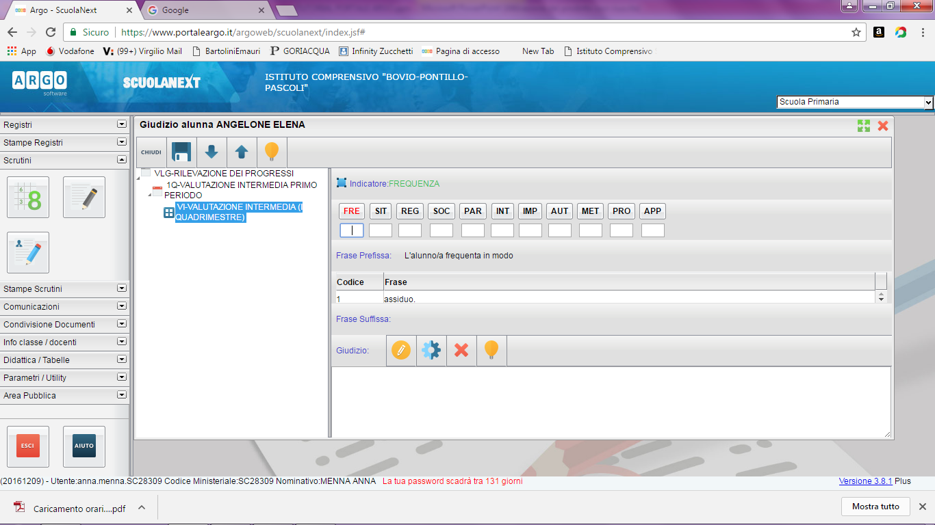
1-Appariranno delle sigle che riferiscono i vari aspetti del giudizio: es fre= frequenza.
2- Cliccando sulla freccia si sceglie la valutazione corrispondente e si riporta il codice nell’apposita casella o cliccando due volte o riportando il codice nella casella.
3- Si procederà fino a quando tutte le caselle sono complete
4- Si salva il giudizio con l’icona in alto

Slide 29
Come inserire i voti per gli scrutini

Slide 30
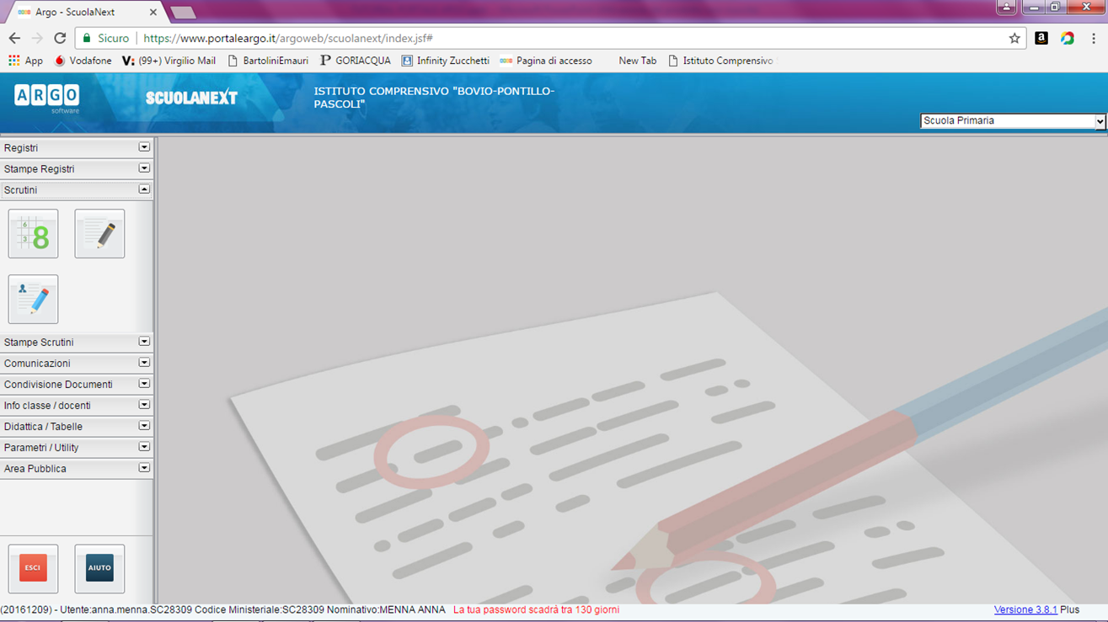

Slide 31
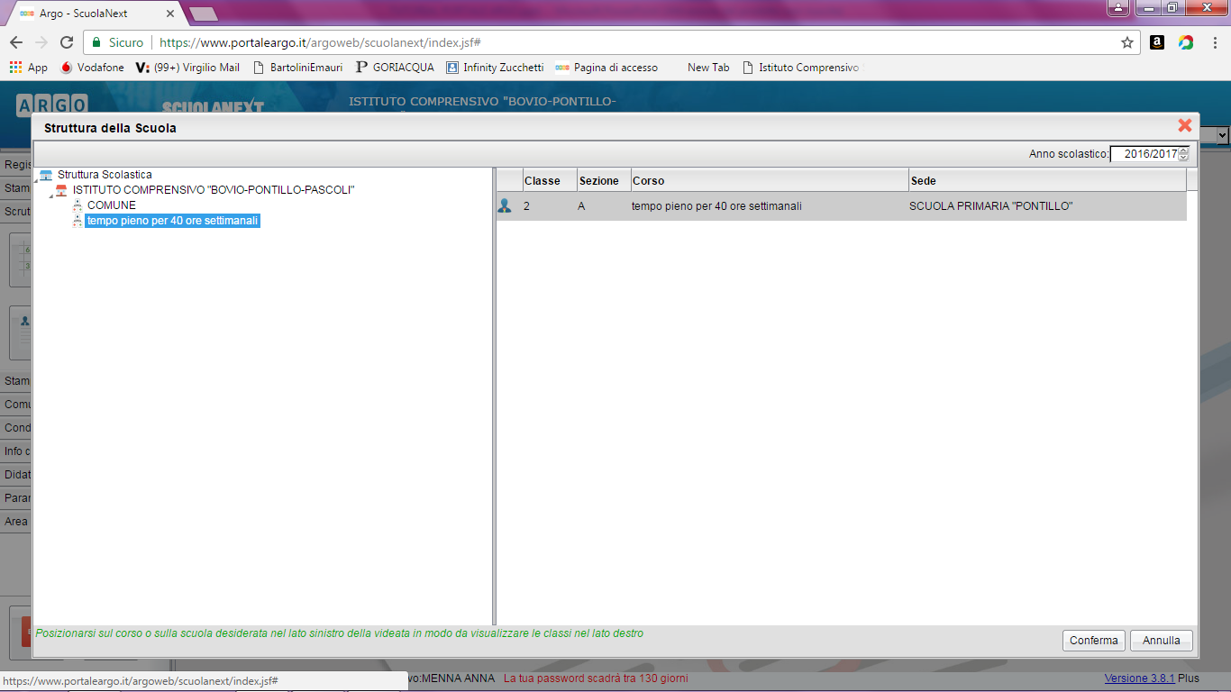

Slide 32
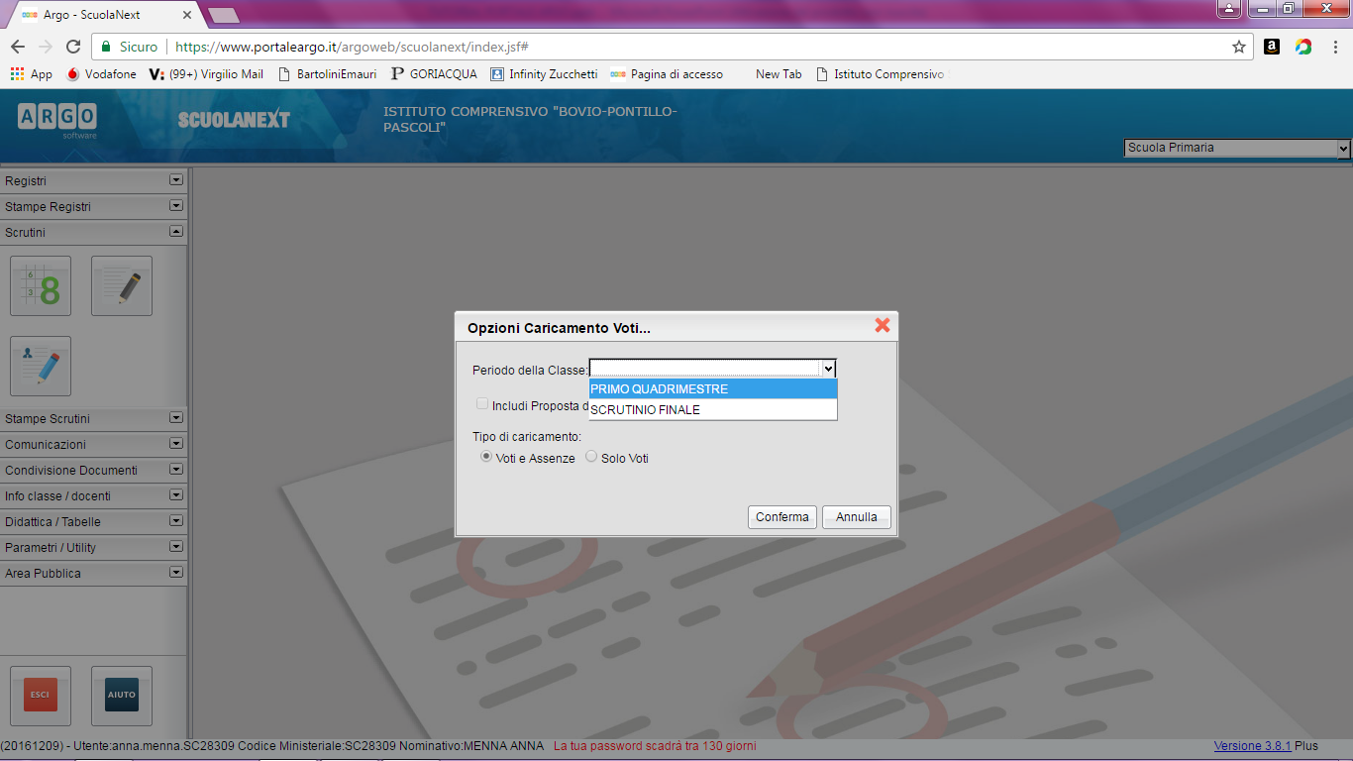

Slide 33
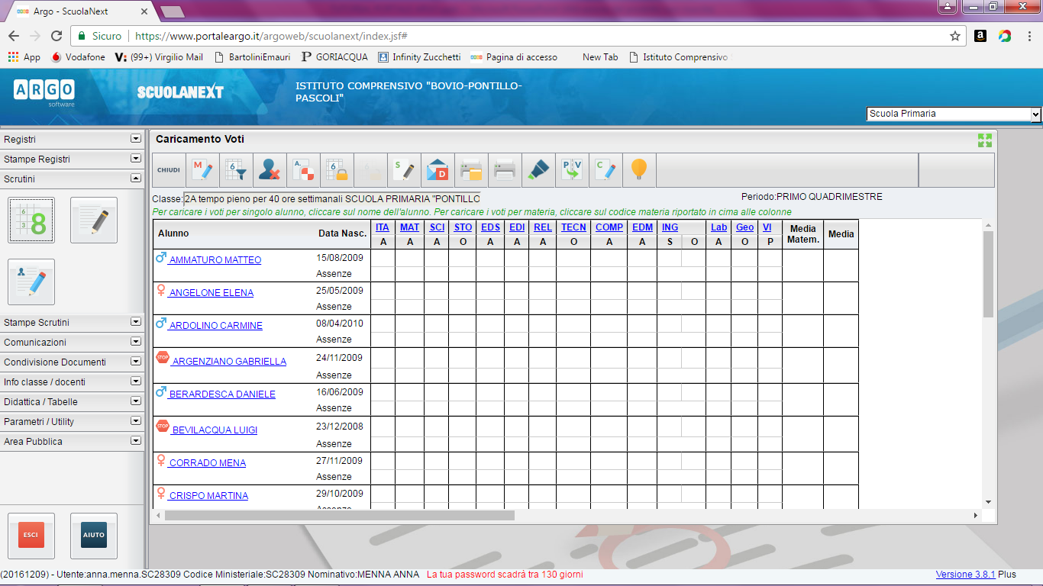

Slide 34
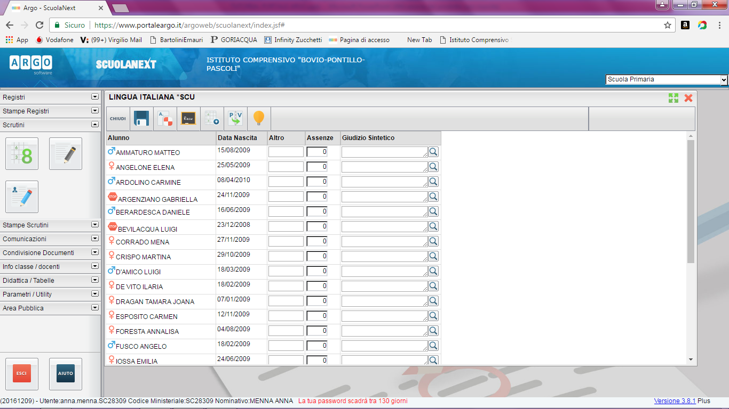
Si va ad inserire il voto
Si salva

Slide 35
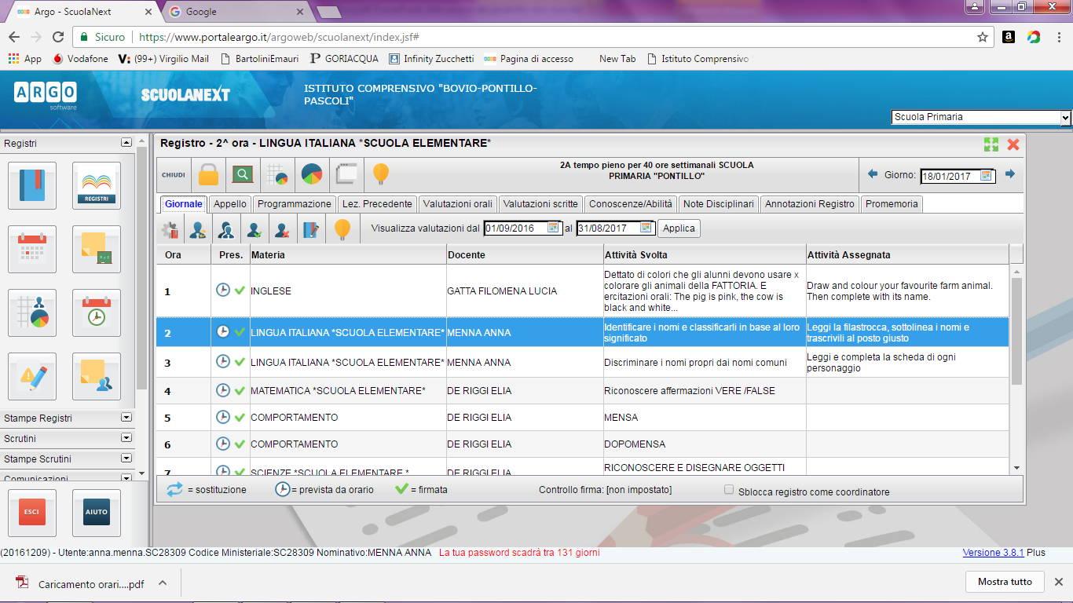
Come inserire i voti
Dalla pagina iniziale si clicca su Registro.
Si seleziona la riga corrispondente alla disciplina che si vuole valutare.
Tale operazione è propedeutica all’attivazione dell’icona «conoscenze e abilità»

Slide 36
Si noterà l’attivazione dell’icona

Slide 37
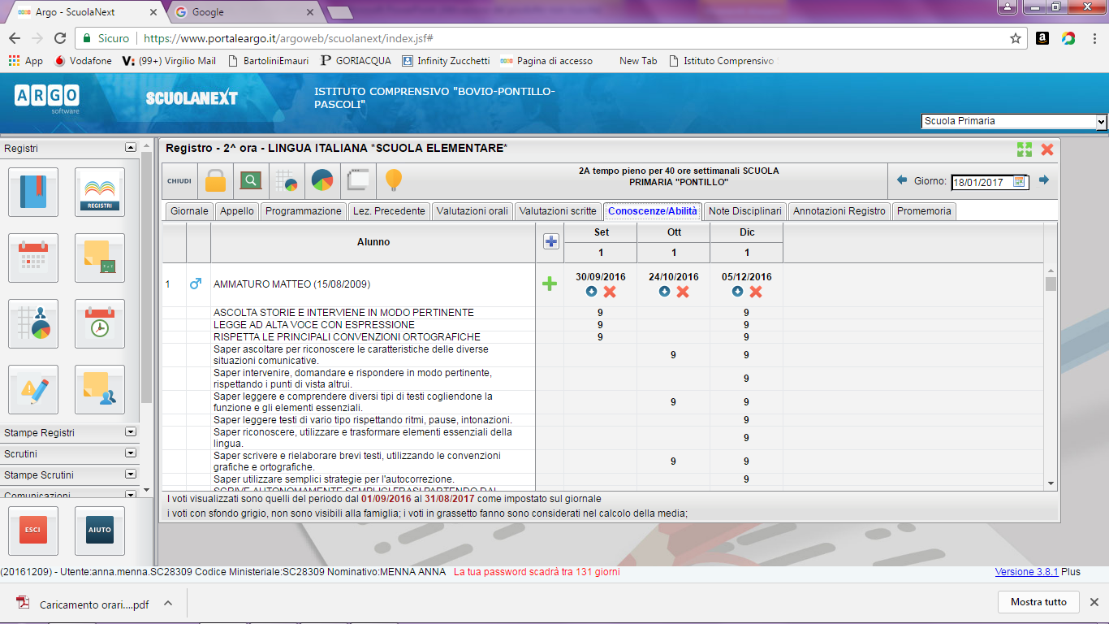
Cliccando sull’icona conoscenze e abilità, apparirà l’elenco degli alunni con
gli indicatori della disciplina precedentemente caricati

Slide 38
Ci sono due modalità di valutazione:
1-Segno blu +si inseriscono i voti a tutta la classe
2- segno +si inseriscono voti al singolo alunno
3- se si desidera valutare in una data antecedete , basta andare sul
calendario in alto a dx

Slide 39
Inserimento programmazione
Per l’inserimento della programmazione , rimane ancora un
passaggio della segreteria, cioè inserire il database delle classi
dell’Istituto nella voce programmazione ,senza il quale
non si può caricare il file
Con la speranza di esservi stata di aiuto, vi auguro
BUON LAVORO

